Slide 1
Информационно-профилактическая презентация
Безопасное лето

Slide 2
Ура! Каникулы!

Slide 3
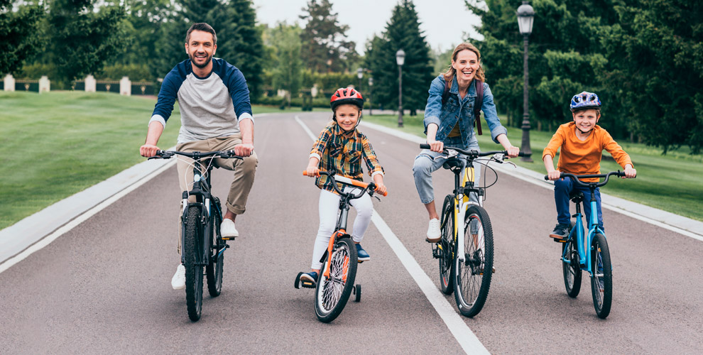
Не забываем о соблюдении правил дорожного движения!

Slide 4
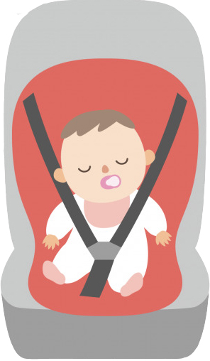
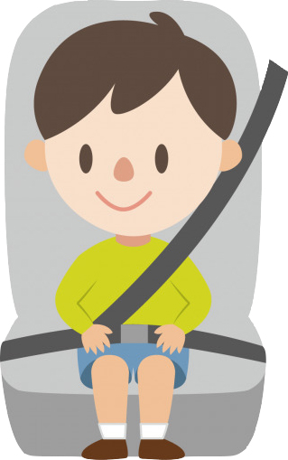
Правила для пассажиров:
Все пассажиры в автомобиле должны быть пристёгнуты ремнями безопасности!

Slide 5
Попросите водителя не выезжать на встречную полосу!

Slide 6
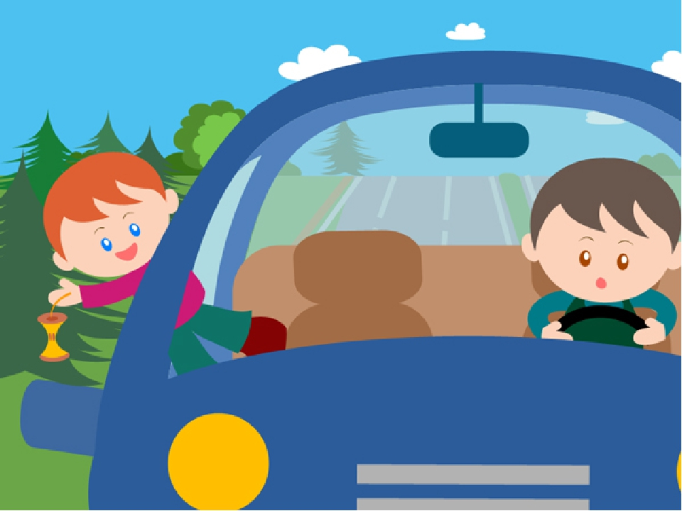
Не высовывайтесь из окна транспорта!

Slide 7
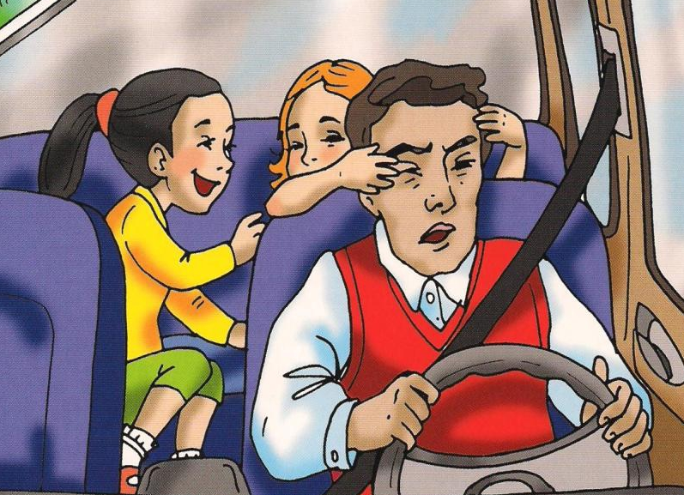
Не отвлекайте водителя во время движения!

Slide 8
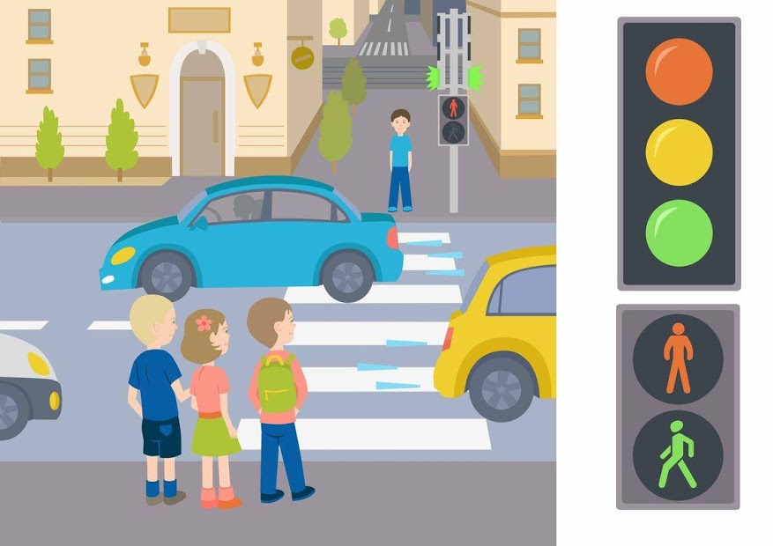
Правила для пешеходов:
Переходите улицу на разрешающий сигнал светофора для пешеходов.

Slide 9
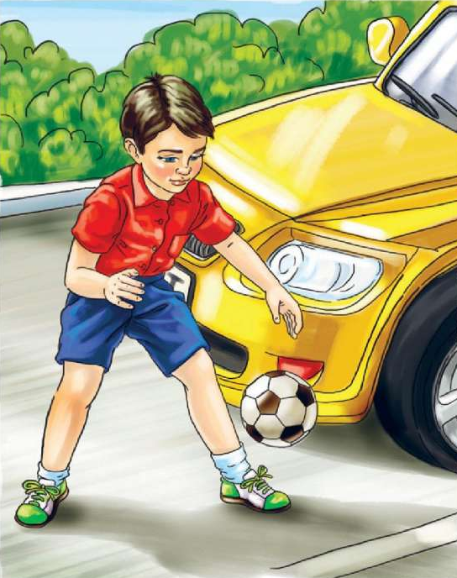
Не играйте на дороге!

Slide 10
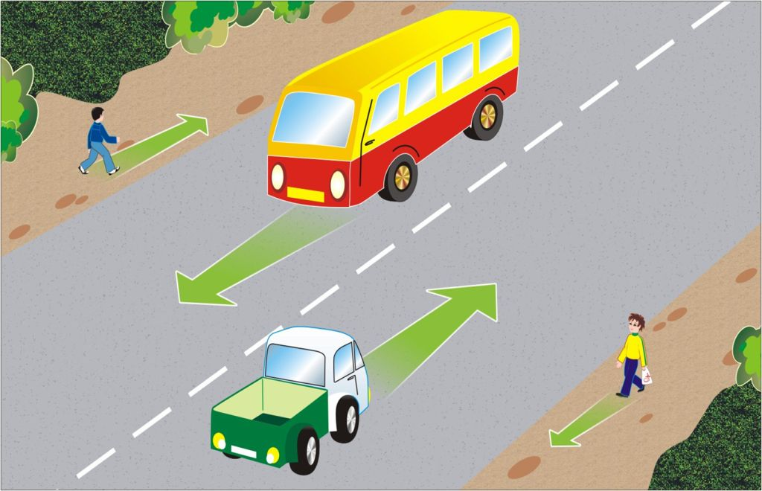
Если нет тротуаров, идите по обочине дороги, навстречу движения транспорта!

Slide 11
В темное время суток обязательно
используйте светоотражатели!

Slide 12
Правила катания на велосипеде:

Slide 13
Правила при катании на самокате
Не выезжайте на проезжую часть!
Используйте шлем, налокотники, наколенники и светоотражатели.

Slide 14
Правила при катании на роликах:
используйте полный комплект защиты:
шлем, налокотники, наколенники;
плотно фиксируйте ролики на ноге;
катайтесь только в специально отведённых местах;
научитесь контролировать скорость и группироваться при падении.

Slide 15
Вождение мопедов и электроскутеров разрешено только с 16 лет, при наличии Водительского Удостоверения!

